Slide 1







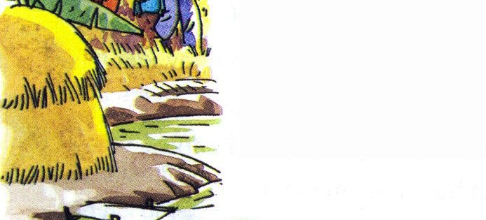


TẬP ĐỌC
VỀ QUÊ NGOẠI

Slide 2


MỤC TIÊU
-Đọc đúng và trôi chảy toàn bài.
- Hiểu đúng nội dung và ý nghĩa của bài.
-Học thuộc lòng 10 câu đầu của bài thơ.

Slide 3

LUYỆN ĐỌC

Slide 4
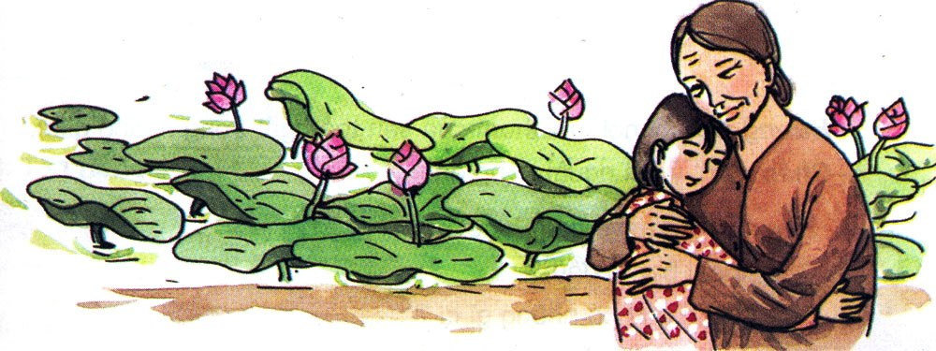

Về quê ngoại
Em về quê ngoại nghỉ hè,
Gặp đầm sen nở mà mê hương trời.
Gặp bà tuổi đã tám mươi,
Quên quên nhớ nhớ những lời ngày xưa.
Gặp trăng gặp gió bất ngờ,
Ở trong phố chẳng bao giờ có đâu.
Bạn bè ríu rít tìm nhau
Qua con đường đất rực màu rơm phơi.
Bóng tre mát rợp vai người
Vầng trăng như lá thuyền trôi êm đềm.
Về thăm quê ngoại, lòng em
Yêu thêm cuộc sống, yêu thêm con người:
Em ăn hạt gạo lâu rồi
Hôm nay mới gặp những người làm ra.
Những người chân đất thật thà
Em thương như thể thương bà ngoại em.
4
Hà Sơn

Slide 5



đầm sen
bất ngờ
ríu rít
Luyện đọc từ khó
rực màu
mát rợp
chân đất

Slide 6


Về quê ngoại
1
Em về quê ngoại nghỉ hè,
Gặp đầm sen nở mà mê hương trời.
Gặp bà tuổi đã tám mươi,
Quên quên nhớ nhớ những lời ngày xưa.
Gặp trăng gặp gió bất ngờ,
Ở trong phố chẳng bao giờ có đâu.
Bạn bè ríu rít tìm nhau
Qua con đường đất rực màu rơm phơi.
Bóng tre mát rợp vai người
Vầng trăng như lá thuyền trôi êm đềm.
2
Về thăm quê ngoại, lòng em
Yêu thêm cuộc sống, yêu thêm con người:
Em ăn hạt gạo lâu rồi
Hôm nay mới gặp những người làm ra.
Những người chân đất thật thà
Em thương như thể thương bà ngoại em.

Slide 7
Về quê ngoại
Em về quê ngoại nghỉ hè,
Gặp đầm sen nở mà mê hương trời.
Gặp bà tuổi đã tám mươi,
Quên quên nhớ nhớ những lời ngày xưa.
Gặp trăng gặp gió bất ngờ,
Ở trong phố chẳng bao giờ có đâu.
Bạn bè ríu rít tìm nhau
Qua con đường đất rực màu rơm phơi.
Bóng tre mát rợp vai người
Vầng trăng như lá thuyền trôi êm đềm.

Slide 8
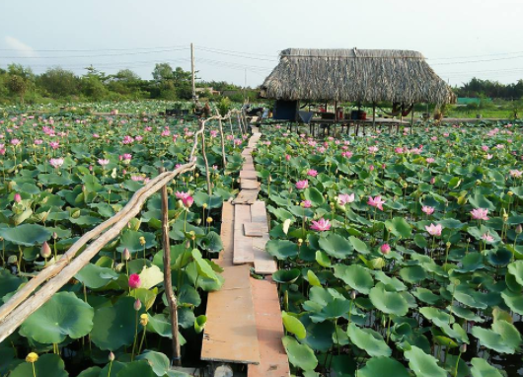

Đầm là nơi nước ngập rất nông có các loại thực vật có thể sống được tạo thành hệ sinh thái đặc biệt.
Hương trời ý nói đầm sen nở hoa tỏa hương thơm ngát cả không gian.

Slide 9
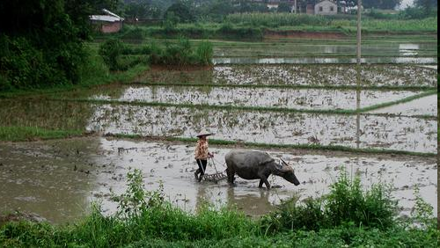
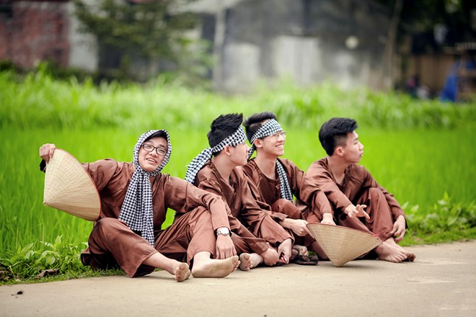

Chân đất : Ý nói về người nông dân.

Slide 10
Về quê ngoại
Về thăm quê ngoại, lòng em
Yêu thêm cuộc sống, yêu thêm con người:
Em ăn hạt gạo lâu rồi
Hôm nay mới gặp những người làm ra.
Những người chân đất thật thà
Em thương như thể thương bà ngoại em.
Hà Sơn

Slide 11
TÌM HIỂU BÀI

Slide 12

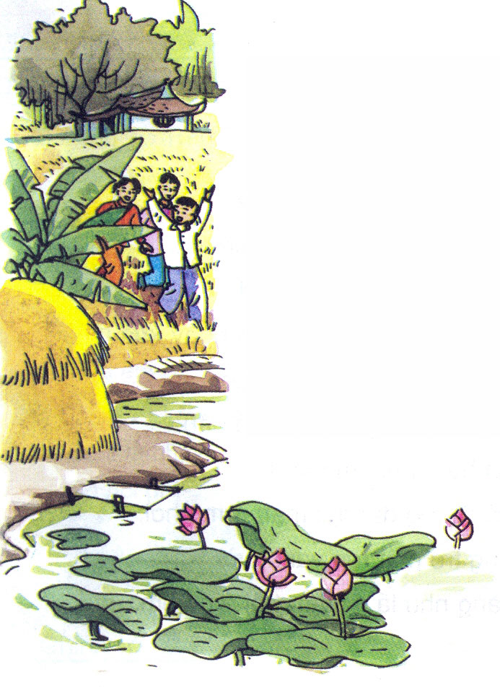

Em về quê ngoại nghỉ hè,
Gặp đầm sen nở mà mê hương trời.
Gặp bà tuổi đã tám mươi,
Quên quên nhớ nhớ những lời ngày xưa.
Gặp trăng gặp gió bất ngờ,
Ở trong phố chẳng bao giờ có đâu.
1. Bạn nhỏ ở đâu về thăm quê ?
Bạn nhỏ ở thành phố về thăm quê.
2. Quê ngoại bạn nhỏ ở đâu?
Quê ngoại bạn nhỏ ở nông thôn.

Slide 13
3. Bạn thấy ở quê có những gì lạ?
Em về quê ngoại nghỉ hè,
Gặp đầm sen nở mà mê hương trời.
Gặp bà tuổi đã tám mươi,
Quên quên nhớ nhớ những lời ngày xưa.
Gặp trăng gặp gió bất ngờ,
Ở trong phố chẳng bao giờ có đâu.
Bạn bè ríu rít tìm nhau
Qua con đường đất rực màu rơm phơi.
Bóng tre mát rợp vai người
Vầng trăng như lá thuyền trôi êm đềm.
(Có đầm sen nở ngát hương, được gặp trăng gặp gió bất ngờ, được thấy con đường đất rực màu rơm phơi, thấy bóng tre mát rợp vai người và vầng trăng như lá thuyền trôi êm đềm.)

Slide 14
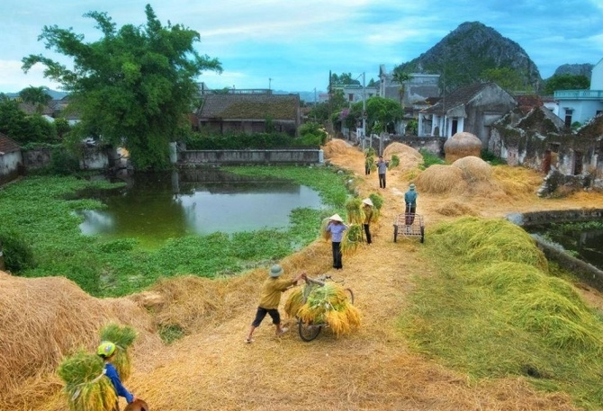
Vào ngày mùa, sau khi thu hoạch lúa, người nông dân mang rơm rạ ra phơi ngay hai bên đường nên đã làm cho đường làng rực rỡ màu vàng.

Slide 15
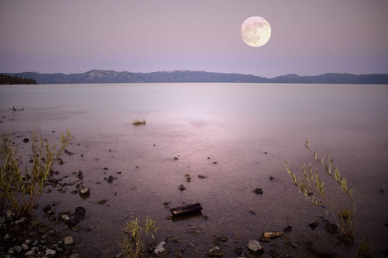
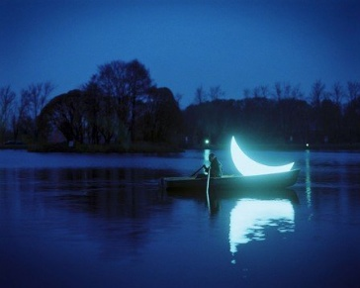
Ở nông thôn ít đèn điện nên người ở quê có thể nhìn trăng và cảm nhận được ánh sáng trong những ngày rằm.
Khi trăng khuyết, vầng trăng
có hình lá trông giống như
thuyền chèo của người
lái đò.

Slide 16
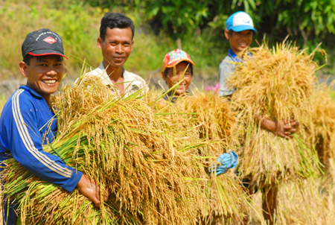
4. Bạn nhỏ nghĩ gì về những người làm ra hạt gạo?
→ Họ là những con người thật thà, bạn nhỏ thương họ như thương những người thân ruột thịt, thương như bà ngoại của mình.
16

Slide 17

NỘI DUNG bài
Bạn nhỏ về thăm quê ngoại, thấy yêu thêm cảnh đẹp ở quê, yêu những người nông dân làm ra lúa gạo.

Slide 18
HỌC THUỘC LÒNG

Slide 19
CHÀO TẠM BIỆT

